Slide 1
LENGUAJE DE MARCAS
TEMA 4: Identificación de etiquetas y atributos

Slide 2
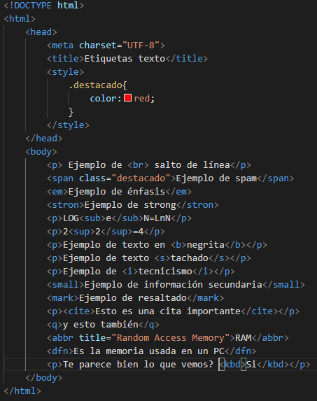
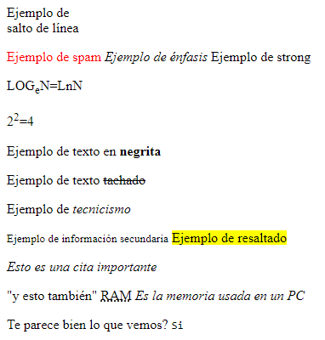
Etiquetas de texto

Slide 3
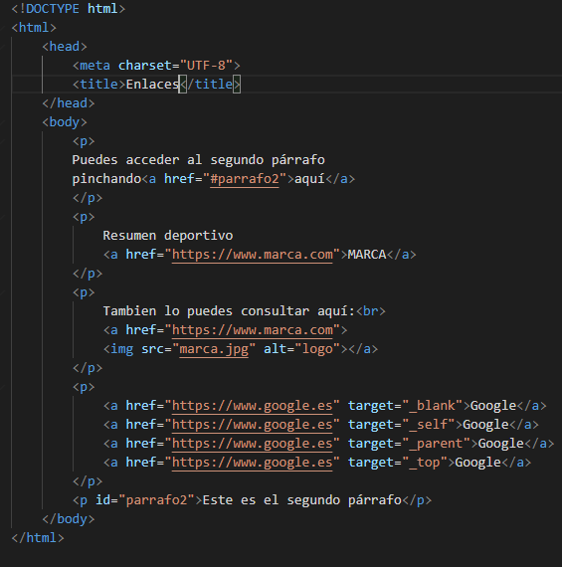
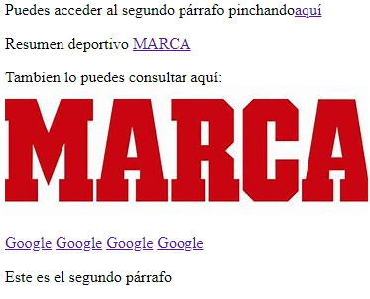

Enlaces

Slide 4

Tipos de enlaces

Slide 5
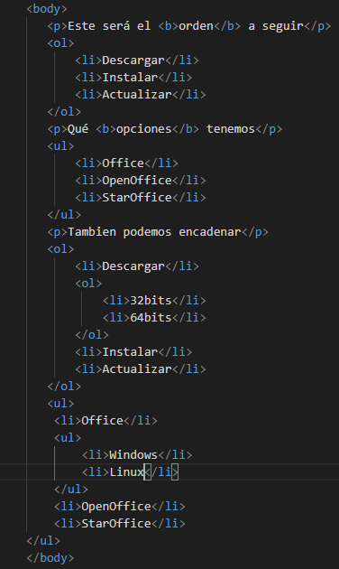
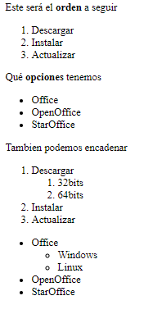
Listas

Slide 6
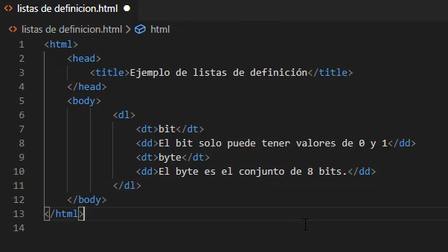
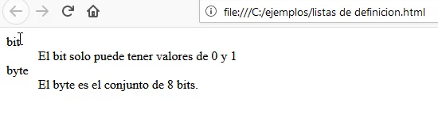
Listas

Slide 7
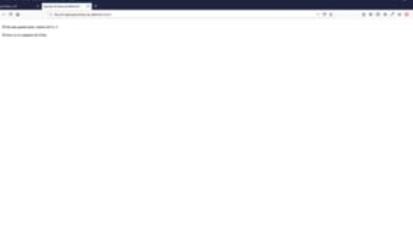
Listas de definición

Slide 8
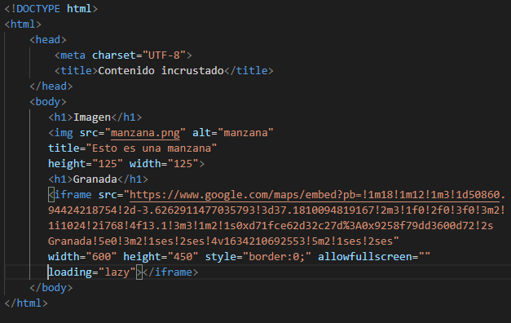
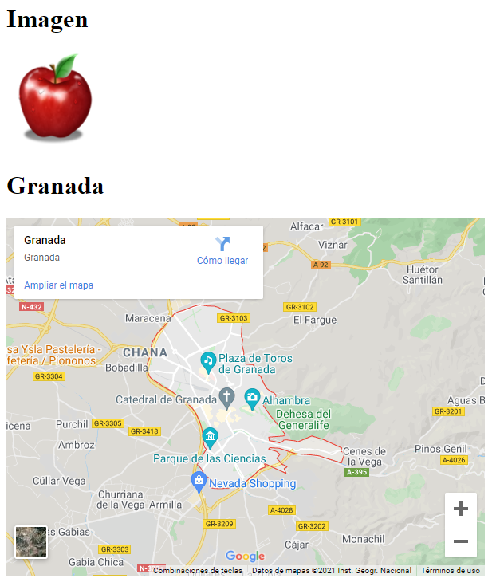
Contenido incrustado

Slide 9
Atributos de iframe
<iframe src=”” width=””, height=””, frameborder=”tamaño borde”></iframe>
Los Iframes admiten los siguientes atributos:
src =”url”. Contiene la dirección URL del documento HTML que puede verse en el iFrame.
height =”longitud”. Altura del documento dentro del iFrame.
width = “longitud”. Este atributo se refiere como el anterior al tamaño, pero en este caso a la anchura.
name = “texto”. Nombre del iFrame.
longdesc = “url”. Se refiere a la dirección en la que se halla una descripción extensa del contenido del iFrame.
scrolling = “yes / no / auto”. Este atributo especifica si el iFrame cuenta con las barras horizontales y verticales de scroll, habituales para desplazar un documento que no cabe en el marco.

Slide 10
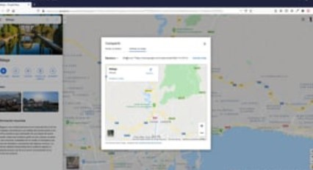
Uso de iframe

